Slide 1
«ПОРЯДОК ОБРАЩЕНИЯ ЗА ПОЛУЧЕНИЕМ КОМПЕНСАЦИИ ПЛАТЫ, ВЗИМАЕМОЙ С РОДИТЕЛЕЙ (ЗАКОННЫХ ПРЕДСТАВИТЕЛЕЙ) ЗА ПРИСМОТР И УХОД ЗА ДЕТЬМИ, ПОСЕЩАЮЩИМИ
ДЕТСКИЙ САД»
заведующий МДОУ детский сад
общеразвивающего вида № 25 Е.А.Зверева

Slide 2
1. Постановления Правительства Тульской области от 23.12.2022 № 850 «О внесении изменений и дополнений в постановление правительства Тульской области от 16.10.2013 № 550» :
2. постановление правительства Тульской области от 16.10.2013 № 550 «Об утверждении Порядка обращения за получением компенсации платы, взимаемой с родителей (законных представителей) за присмотр и уход за детьми, посещающими образовательные организации, реализующие образовательную программу дошкольного образования и расположенные на территории Тульской области, и порядка ее выплаты и Положения об определении среднего размера платы, взимаемой с родителей (законных представителей) за присмотр и уход за детьми, осваивающими образовательные программы дошкольного образования в государственных образовательных организациях, находящихся в ведении Тульской области, и муниципальных образовательных организациях, расположенных на территории Тульской области»

Slide 3
С 1 января 2023 года введен критерий нуждаемости, устанавливающий, что компенсация родительской платы выплачивается родителям (законным представителям), у которых среднедушевой доход семьи за три календарных месяца, предшествующих четырем месяцам перед обращением за получением указанной компенсации, не превышает полуторакратную величину прожиточного минимума на душу населения в Тульской области, установленного на дату поступления обращения
В настоящее время это сумма – 21346,50 рубля.

Slide 4
При исчислении величины среднедушевого дохода семьи в том числе учитываются
сведения о пенсиях, выплатах по обязательному социальному страхованию и выплатах компенсационного характера, которые включают:
- пособие по безработице, стипендия и материальная помощь гражданам в период прохождения профессионального обучения, выплаты безработным гражданам, принимающим участие в общественных работах, а также выплаты несовершеннолетним гражданам в возрасте от 14 до 18 лет в период их участия во временных работах;
- пособие по временной нетрудоспособности, пособие по беременности и родам, и. т.п.;
- ежемесячное пособие на ребенка;
- ежемесячное пособие на период отпуска по уходу за ребенком до достижения им возраста 1,5 лет и ежемесячные компенсационные выплаты находящимся в отпуске по уходу за ребенком до достижения им 3-летнего возраста;
- компенсация затрат на оплату проезда до места работы и обратно;
- компенсация расходов на оплату жилых помещений, отопления и освещения и т.п.;

Slide 5
В доходе семьи не учитываются следующие виды доходов:
1) суммы единовременной материальной помощи, выплачиваемой в связи со стихийным бедствием или другими чрезвычайными обстоятельствами;
2) ежемесячные лицам, осуществляющим уход за ребенком-инвалидом в возрасте до 18 лет, инвалидом I группы, за престарелым, нуждающимся по заключению лечебного учреждения в постоянном постороннем уходе либо достигшим возраста 80 лет;
3) суммы пособий и иных аналогичных выплат, а также алиментов на ребенка, который на день подачи заявления достиг возраста 18 лет;
4) суммы полученных алиментов и алиментов, выплачиваемых в другую семью;
5) единовременные страховые выплаты, производимые в возмещение ущерба, причиненного жизни и здоровью человека, его личному имуществу и имуществу, находящемуся в общей собственности членов его семьи, а также ежемесячные суммы, связанные с дополнительными расходами на медицинскую, социальную и профессиональную реабилитацию в соответствии с решением учреждения государственной службы медико-социальной экспертизы;
6) государственная социальная помощь, в том числе на основании социального контракта;
7) единовременное пособие при увольнении с военной службы, службы в войсках национальной гвардии РФ, органах принудительного исполнения, таможенных органах, Главном управлении специальных программ Президента РФ, учреждениях и органах уголовно-исполнительной системы, органах федеральной службы безопасности, органах государственной охраны РФ, ОМВД, других органах, в которых законодательством предусмотрено прохождение федеральной государственной службы, связанной с правоохранительной деятельностью;
8) доход, полученный за пределами Российской Федерации;
9) компенсации, выплачиваемые государственным органом или общественным объединением за время исполнения государственных или общественных обязанностей;
10) стипендии, выплачиваемые лицам, обучающимся в профессиональных образовательных организациях и образовательных организациях высшего образования, и лицам, обучающимся в духовных образовательных организациях, а также компенсационные выплаты указанным категориям граждан в период их нахождения в академическом отпуске по медицинским показаниям.

Slide 6
Не включаются в расчет среднедушевого дохода:
компенсация родительской платы за присмотр и уход за детьми в образовательных организациях;
государственная социальная помощь, оказываемая в соответствии с Законом Тульской области от 28.12.2004 N 495-ЗТО "О государственной социальной помощи в Тульской области".

Slide 7
В состав семьи, учитываемый при исчислении величины среднедушевого дохода, включаются:
1) состоящие в браке родители (усыновители), в том числе раздельно проживающие родители (усыновители), и проживающие совместно с ними или с одним из них их несовершеннолетние дети;
2) одинокий родитель (усыновитель) и проживающие совместно с ним несовершеннолетние дети;
3) не состоящие в браке родители при условии совместного проживания и ведения совместного хозяйства;
4) отчим, мачеха.
Прим. Если ребенку исполнилось 18 лет, то начиная с этого месяца его не учитывают в составе семьи и заявление преподаётся с уточненными данными.

Slide 8
В состав семьи, учитываемый при исчислении величины среднедушевого дохода, не включаются:
1) лица, лишенные родительских прав (ограниченные в родительских правах) в отношении ребенка (детей), на которого подается заявление;
2) лица, находящиеся на полном государственном обеспечении;
3) лица, проходящие военную службу по призыву, а также военнослужащие, обучающиеся в военных профессиональных организациях и военных образовательных организациях высшего образования и не заключившие контракт о прохождении военной службы
(участники СВО освобождены от платы за детский сад);
4) лица, отбывающие наказание в виде лишения свободы;
5) лица, находящиеся на принудительном лечении по решению суда;
6) лица, в отношении которых применена мера пресечения в виде заключения под стражу.

Slide 9
В настоящее время подать заявление на получение компенсации родительской платы можно через ЕПГУ (портал государственных услуг) https://www.qosusluqi.ru/612091/1/form (ссылка высылалась в чаты)

Slide 10
Или обратившись на личный прием
Комитет образования
Адрес: ул. Кирова, д. 25
Специалист: 8(48371) 6-06-57
Дошкольный отдел:
8(48371) 5 – 10 – 34
Для личного приема необходимо собрать справки о доходах всех членов семьи и предоставить оригиналы документов заявителя, детей.

Slide 11
В настоящее время подать заявление на получение компенсации родительской платы можно через ЕПГУ (портал государственных услуг) https://www.qosusluqi.ru/612091/1/form (ссылка высылалась в чаты)

Slide 12
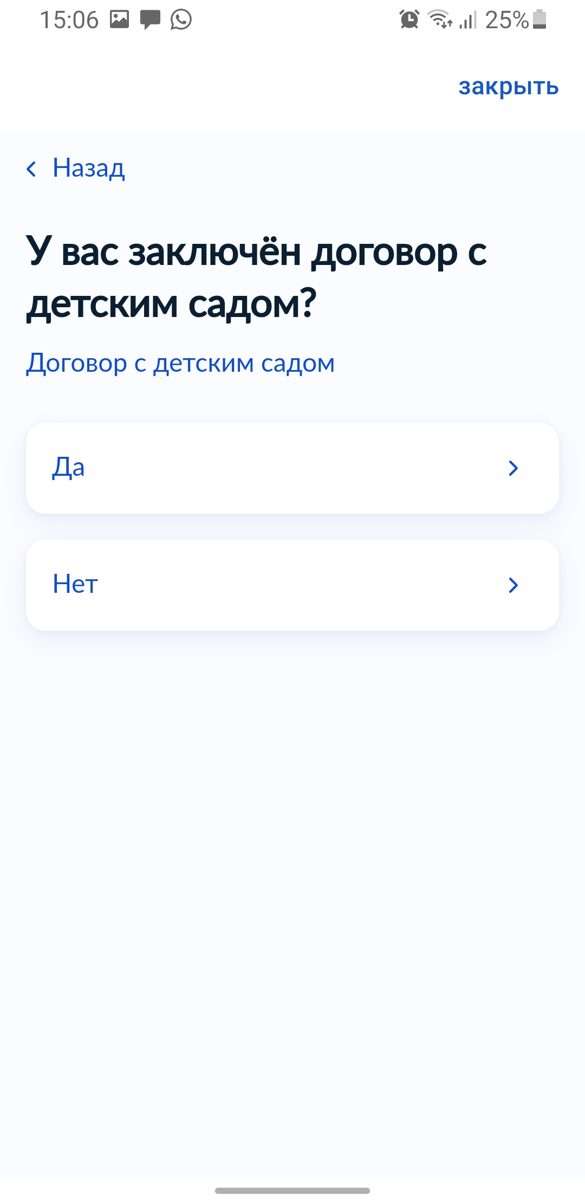

Slide 13
Наименование организации:
Муниципальное дошкольное образовательное учреждение детский сад общеразвивающего вида № 25
Место осуществления деятельности: Узловский район, город Узловая, улица Гагарина, д.27 а

Slide 14
В заявлении необходимо указать сведения о ВСЕХ детях, не достигших 18 лет
В данных документа, подтверждающего личность ввести данные паспорта.

Slide 15
При подаче заявления в июне для расчета среднедушевого дохода берется период: ноябрь, декабрь 2022г, январь 2023 в июле – декабрь 2022, январь, февраль 2023г., и т.д.

Slide 16
В соответствии с постановлением Правительства Тульской области от 29.03.2023 № 151 граждане, подавшие заявление на компенсацию родительской платы до 1 июля 2023 года, получат выплату с января 2023 года. Размер компенсации составляет: 20% - 1 ребенок, 50% - 2 ребенок 70% - 3 и последующие дети.

Slide 17
Благодарю
за внимание!

